Slide 2
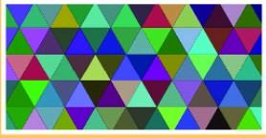
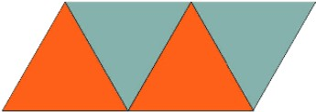
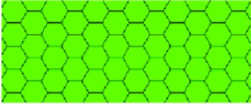
MỘT SỐ HÌNH ẢNH VỀ CÁCH TRANG TRÍ KHI LÓT GẠCH NỀN

Slide 3
Đây là một viên gạch
hình tam giác
Người ta có thể xếp các viên gạch hình tam giác giống hệt nhau ở trên để trang
trí thành hình sau
●
●
●
A
B
C
Em có nhận xét gì về ba điểm A, B và C ở hình trên ?

Slide 4
TỔNG CÁC GÓC TRONG MỘT TAM GIÁC
Bài 12
1. TỔNG CÁC GÓC TRONG MỘT TAM GIÁC
HĐ1 Tiến hành theo bàn học các nội dung sau:
Vẽ một tam giác MNP bất kì
M
Dùng thước đo góc, đo 3 góc M, N, P
$Tính \hat{M}+\hat{N}+\hat{P}$
Đối chiếu kết quả với các bàn khác
và rút ra nhận xét
N
P
$$Kết luận \hat{M}+\hat{N}+\hat{P}={180}^{0}$$

Slide 5
TỔNG CÁC GÓC TRONG MỘT TAM GIÁC
Bài 12
I. TỔNG CÁC GÓC TRONG MỘT TAM GIÁC
HĐ2 Tiến hành theo bàn học,
Dụng cụ giấy rôki hoặc A4, kéo, keo dán, bút
Kết luận x+y+z = 180⁰
Kết luận từ hai hoạt động trên có thể suy ra từ một định lí

Slide 6
TỔNG CÁC GÓC TRONG MỘT TAM GIÁC
Bài 12
1. TỔNG CÁC GÓC TRONG MỘT TAM GIÁC
a. Định lí: Tổng ba góc trong một tam giác bằng 180⁰
x
A
y
GT
⬇ABC
KL
$$\hat{A}+\hat{B}+\hat{C}={180}^{0}$$
B
C
Chứng minh
Qua A kẻ đường thẳng xy// BC
So sánh góc B với góc BAx; góc C vói góc CAy
So sánh $\hat{A}+\hat{B}+\hat{C} với \hat{A}+\hat{BAx}+\hat{CAy}$
Tính $\hat{A}+\hat{BAx}+\hat{CAy}$
Suy ra $\hat{A}+\hat{B}+\hat{C}$

Slide 7
Người ta có thể xếp các viên gạch hình tam giác giống hệt nhau ở trên để trang
trí thành hình sau
●
●
●
A
B
C
Em hãy nhận xét về ba điểm A, B và C ở hình trên ?

Slide 8
1. TỔNG CÁC GÓC TRONG MỘT TAM GIÁC
a. Định lí: Tổng ba góc trong một tam giác bằng 180⁰
b. Ví dụ Tính số đo góc A ở hình sau:
Giải
A
$∆ABC⇒ \hat{A}+\hat{B}+\hat{C}={180}^{0}$ (Định lí)
$⇒ \hat{A}={180}^{0}−\hat{B}−\hat{C}$ ( chuyển vế)
$$⇒ \hat{A}={180}^{0}−{50}^{0}−{60}^{0}$$
B
50⁰
60⁰
C
$⇒ \hat{A}={130}^{0}−{60}^{0}$=70⁰
Tương tự 2 tính số đo góc D, góc M ở hai hình sau theo bàn học
F
N
50⁰
60⁰
30⁰
E
30⁰
D
M
P

Slide 9
* Chú ý
A
( SGK)
Có 3 góc đều nhọn
Tam giác nhọn
70⁰
B
50⁰
60⁰
C
F
Có 1 góc tù
Tam giác tù
50⁰
100⁰
30⁰
D
E
N
Có 1 góc vuông
Tam giác vuông
60⁰
M
30⁰
P

Slide 10
Luyện tập
Bài tập 1: Cho tam giác MNP vuông ở M. Tính tổng hai góc N và P.
N
$∆MNP⇒ \hat{M}+\hat{N}+\hat{P}={180}^{0}$ (Định lí)
$⇒ \hat{N}+\hat{P}={180}^{0}−\hat{M}$ ( chuyển vế)
$⇒ \hat{N}+\hat{P}={180}^{0}−{90}^{0}={90}^{0}$ ( vì $\hat{M}$ vuông)
M
P
Nhận xét 1
( SGK)
Hai góc có tổng bằng 90⁰ gọi là hai góc phụ nhau
Trong tam giác vuông hai góc nhọn phụ nhau

Slide 11
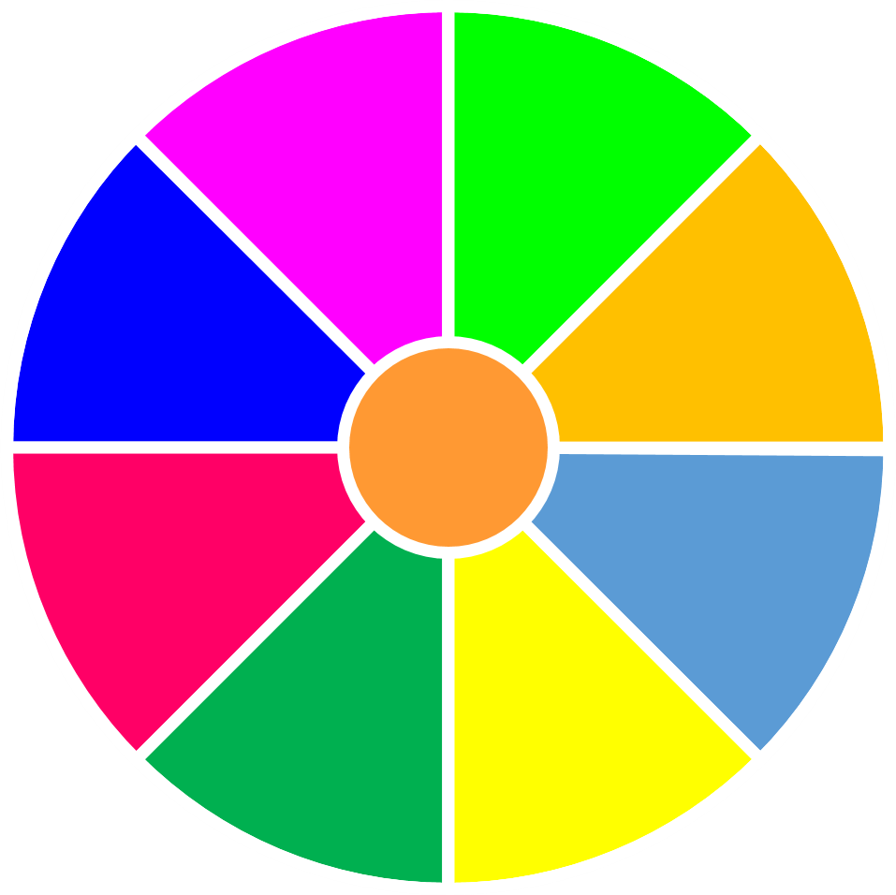
VÒNG QUAY
MAY MẮN
10
Mất lượt
1
2
9
9
Mất lượt
10
4
3
1 điểm +
Vỗ tay
QUAY

Slide 12
Câu1
B
Cho tam giác ABC
Khi đó số đo góc B
bằng bao nhiêu ?
115⁰
25⁰
C
A
A. 90⁰
B. 60⁰
C. 140⁰
D. 40⁰

Slide 13
Câu 2
Khoanh tròn vào câu trả lời sai?
A. Tam giác có một góc vuông là tam giác vuông
B. Tam giác có một góc nhọn là tam giác nhọn
C. Tam giác có một góc tù là tam giác tù.
D. Tam giác có ba góc nhọn là tam giác nhọn

Slide 14
Câu 3
Cho tam giác MNP vuông ở M, góc N bằng hai lần góc P. Góc P bằng bao nhiêu ?
N
M
P
A. 30⁰
B. 40⁰
C. 50⁰
A. 60⁰

Slide 15
Câu 4
A
Cho tam giác ABC có số đo các góc ỏ hình bên, góc ngoài ở đỉnh B tam giác có số đo bằng bao nhiêu ?
70⁰
B
50⁰
60⁰
C
A. 130⁰
B. 120⁰
C. 110⁰
D. 100⁰

Slide 16
Vận dụng
Cho tam giác ABC có Cx là tia đối của tia CB.
Chứng minh rằng
$$\hat{ACx}=\hat{A}+\hat{B}$$
A
$$Ta có \hat{ACx}+\hat{C}={180}^{0} ( kề bù)$$
$$⇒\hat{ACx}={180}^{0}−\hat{C} (1)$$
B
x
$Mà \hat{A}+\hat{B}+\hat{C}={180}^{0}$ ( định lí)
C
$$⇒ \hat{A}+\hat{B}={180}^{0}−\hat{C} (2)$$
$$Từ \left(1\right) và \left(2\right)⇒ \hat{ACx}=\hat{A}+\hat{B}$$
Góc ACx gọi là góc ngoài tại đỉnh C của tam giác ABC
Nhaän xeùtù 2
Mỗi góc ngoài của một tam giác bằng tổng
hai góc trong không kề vói nó.

Slide 17
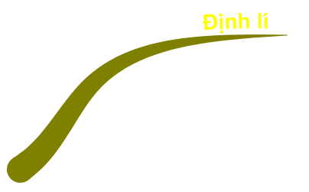
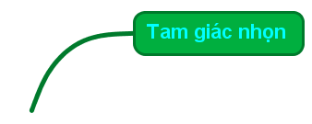

Slide 18
Dặn dò
Phát biểu và chứng minh định lí tổng ba góc trong một tam giác,
Nhận biết các loại tam giác: tù, nhọn, vuông
Tính chất hai góc nhọn của tam giác vuông
Tính chất góc ngoài của tam giác,
Làm các bài tập 4.1 4.2; 4.3 sgk

